Slide 1
Principles of Distributed Database Systems
TS. Phan Thị Hà
Khoa CNTT. PTIT

Slide 2
Outline
Introduction
Distributed and Parallel Database Design
Distributed Data Control
Distributed Query Processing
Distributed Transaction Processing
Data Replication
Database Integration – Multidatabase Systems
Parallel Database Systems
Peer-to-Peer Data Management
Big Data Processing
NoSQL, NewSQL and Polystores
Web Data Management

Slide 3
Outline
Introduction
What is a distributed DBMS
History
Distributed DBMS promises
Design issues
Distributed DBMS architecture

Slide 4
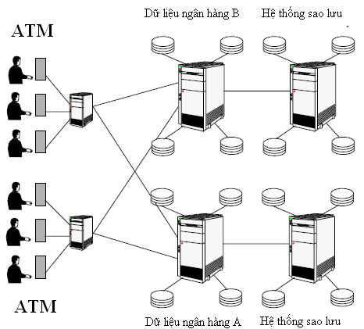
Distributed Computing
A number of autonomous processing elements (not necessarily homogeneous) that are interconnected by a computer network and that cooperate in performing their assigned tasks.
What is being distributed?
Processing logic
Function
Data
Control
Notes:
Một hệ phân tán là một tập các thành phần tự trị hoạt động cộng tác với nhau thông qua mạng truyền thôngvà được thể hiện tới người dùng/ứng dụng như là một hệ thống đơn lẻ.

Slide 5
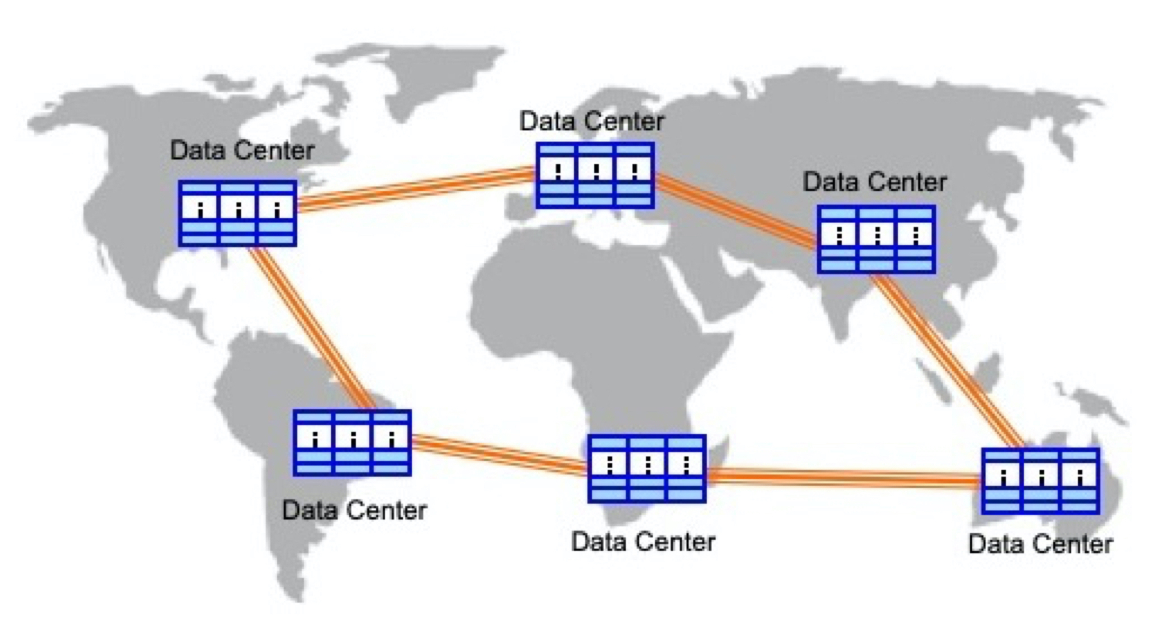
Current Distribution – Geographically Distributed Data Centers

Slide 6
distributed processing models
Here are two distributed processing models. The Client/Server computing model, where the client directly accesses and processes data on the server.
A transaction is divided and processed across multiple systems, with the central machine monitoring and managing the processes. (peer-to-peer)
Notes:
Đây là hai mô hình xử lý phân tán.
Mô hình tính toán Client/Server, trong đó máy khách truy cập trực tiếp và xử lý dữ liệu trên máy chủ.
Một giao dịch được chia nhỏ và xử lý trên nhiều hệ thống, với máy trung tâm giám sát và quản lý các quá trình.

Slide 7
What is a Distributed Database System?
A distributed database is a collection of multiple, logically interrelated databases distributed over a computer network
A distributed database management system (Distributed DBMS) is the software that manages the DDB and provides an access mechanism that makes this distribution transparent to the users
Notes:
Cơ sở dữ liệu phân tán là tập hợp nhiều cơ sở dữ liệu có quan hệ logic với nhau được phân phối trên mạng máy tính

Slide 8
What is not a DDBS?
A timesharing computer system
A loosely or tightly coupled multiprocessor system
A database system which resides at one of the nodes of a network of computers - this is a centralized database on a network node
Notes:
Hệ thống máy tính chia sẻ thời gian
Một hệ thống đa bộ xử lý được kết hợp lỏng lẻo hoặc chặt chẽ
Một hệ thống cơ sở dữ liệu đặt tại một trong các nút của mạng máy tính - đây là cơ sở dữ liệu tập trung trên một nút mạng

Slide 9
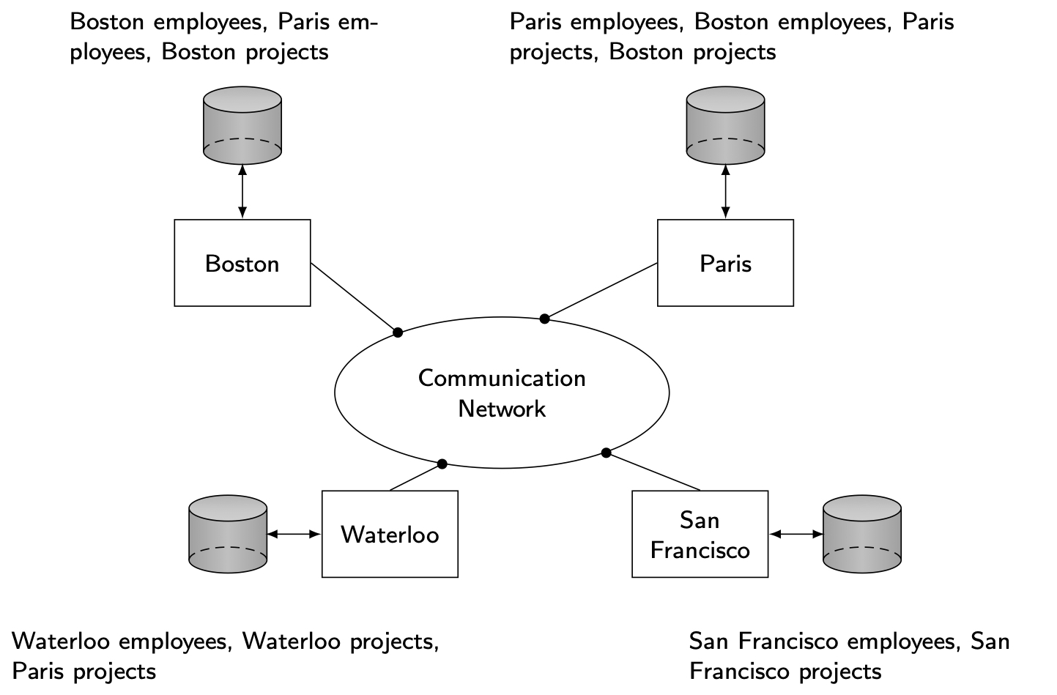
Distributed DBMS Environment

Slide 10
Implicit Assumptions
Data stored at a number of sites → each site logically consists of a single processor
Processors at different sites are interconnected by a computer network → not a multiprocessor system
Parallel database systems
Distributed database is a database, not a collection of files → data logically related as exhibited in the users’ access patterns
Relational data model
Distributed DBMS is a full-fledged DBMS
Not remote file system, not a TP system
Notes:
Implicit Assumptions: Giả định
Dữ liệu được lưu trữ tại một số site→ mỗi stie bao gồm một bộ xử lý duy nhất
Bộ xử lý tại các site khác nhau được kết nối với nhau bằng mạng máy tính → không phải hệ thống đa bộ xử lý
Hệ thống cơ sở dữ liệu song song
Cơ sở dữ liệu phân tán là một cơ sở dữ liệu, không phải là tập hợp các tệp → dữ liệu có liên quan logic như được thể hiện trong các mẫu truy cập của người dùng
Mô hình dữ liệu quan hệ
DBMS phân tán là một DBMS chính thức Không phải hệ thống tệp từ xa, không phải hệ thống TP

Slide 11
Important Point
Logically integrated
but
Physically distributed
Notes:
Tích hợp logic Nhưng phân phối vật lý

Slide 12
Outline
Introduction
What is a distributed DBMS
History
Distributed DBMS promises
Design issues
Distributed DBMS architecture

Slide 13
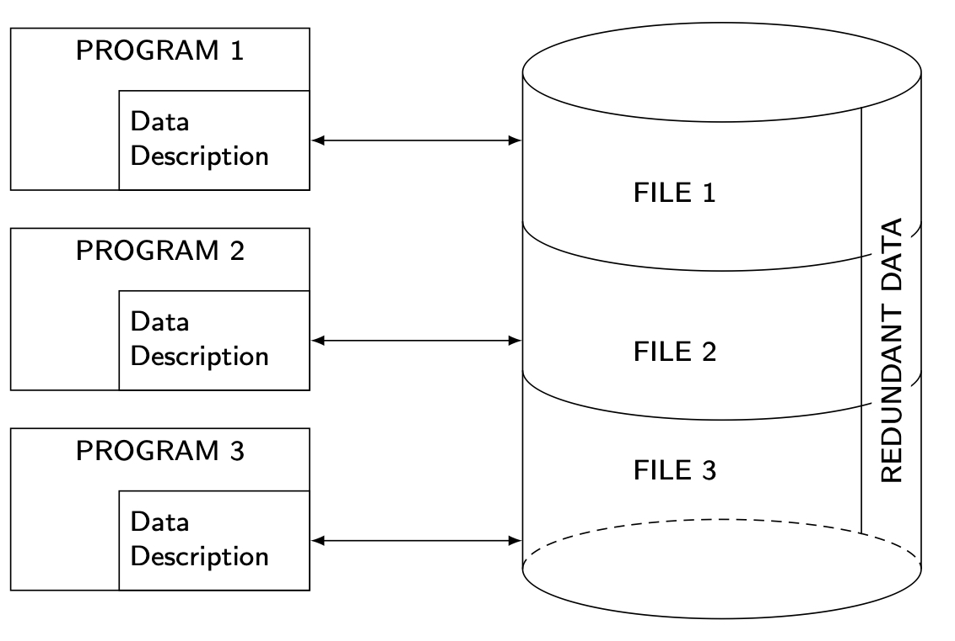
History – File Systems

Slide 14
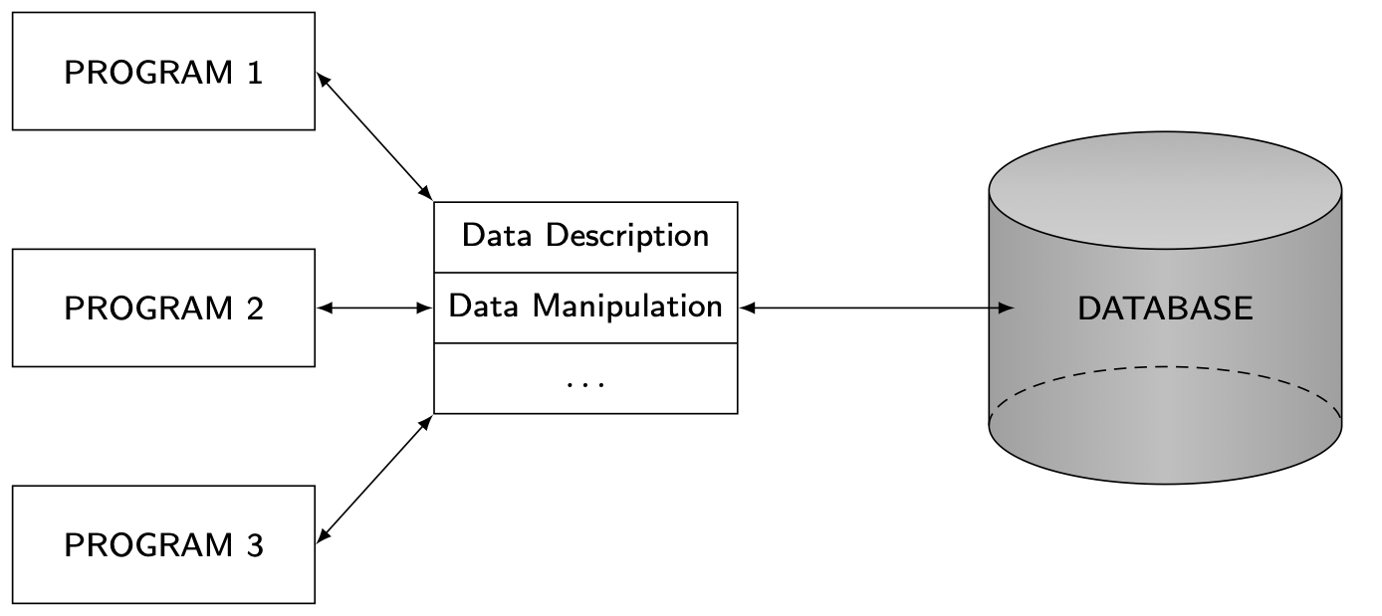
History – Database Management

Slide 15
History – Early Distribution
Peer-to-Peer (P2P)

Slide 16
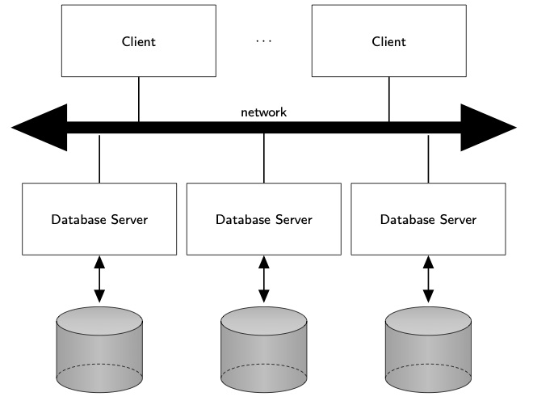
History – Client/Server

Slide 17
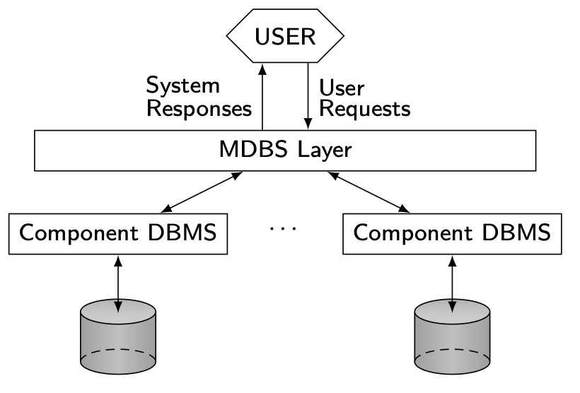
History – Data Integration

Slide 18
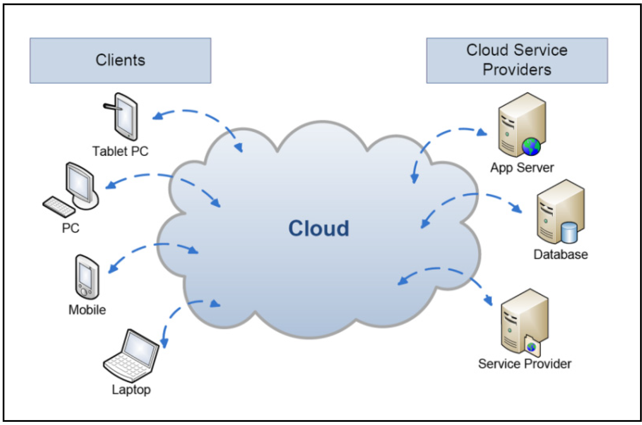
History – Cloud Computing
On-demand, reliable services provided over the Internet in a cost-efficient manner
Cost savings: no need to maintain dedicated compute power
Elasticity: better adaptivity to changing workload
Notes:
Các dịch vụ đáng tin cậy, theo yêu cầu được cung cấp qua Internet theo cách tiết kiệm chi ph
í Tiết kiệm chi phí: không cần duy trì sức mạnh tính toán chuyên dụng
Độ co giãn: khả năng thích ứng tốt hơn với việc thay đổi khối lượng công việc

Slide 19
Data Delivery Alternatives
Delivery modes
Pull-only
Push-only
Hybrid
Frequency
Periodic
Conditional
Ad-hoc or irregular
Communication Methods
Unicast
One-to-many
Note: not all combinations make sense
Notes:
Các giải pháp thay thế cung cấp dữ liệu
Mô hình giao hàng
chỉ kéo
chỉ đẩy
Hỗn hợp
Tính thường xuyên
định kỳ ,có điều kiện Đặc biệt hoặc không thường xuyên
Phương thức giao tiếp
đơn hướng
Một-nhiều Lưu ý: k

Slide 20
Outline
Introduction
What is a distributed DBMS
History
Distributed DBMS promises
Design issues
Distributed DBMS architecture

Slide 21
Distributed DBMS Promises
Transparent management of distributed, fragmented, and replicated data
Improved reliability/availability through distributed transactions
Improved performance
Easier and more economical system expansion
Notes:
Ưu điểm
Quản lý trong suốtdữ liệu phân tán, phân mảnh và nhân ban
Cải thiện độ tin cậy/tính khả dụng thông qua các giao dịch phân tán
Cải thiện hiệu suất
Mở rộng hệ thống dễ dàng và kinh tế hơn

Slide 22
Transparency: Trong suốt
Transparency is the separation of the higher-level semantics of a system from the lower level implementation issues.
Fundamental issue is to provide
data independence
in the distributed environment
Network (distribution) transparency
Replication transparency
Fragmentation transparency
horizontal fragmentation: selection
vertical fragmentation: projection
hybrid
Notes:
Tính trong suốt là sự tách biệt ngữ nghĩa cấp cao hơn của một hệ thống khỏi các vấn đề triển khai cấp thấp hơn.
Vấn đề cơ bản là cung cấp độc lập dữ liệu trong môi trường phân tán
Tính trong suốtcủa mạng (phân phối)
Sao chép minh bạch phân mảnh minh bạch /phân mảnh ngang: lựa chọn/ phân mảnh dọc: phép chiếu hỗn hợp

Slide 23
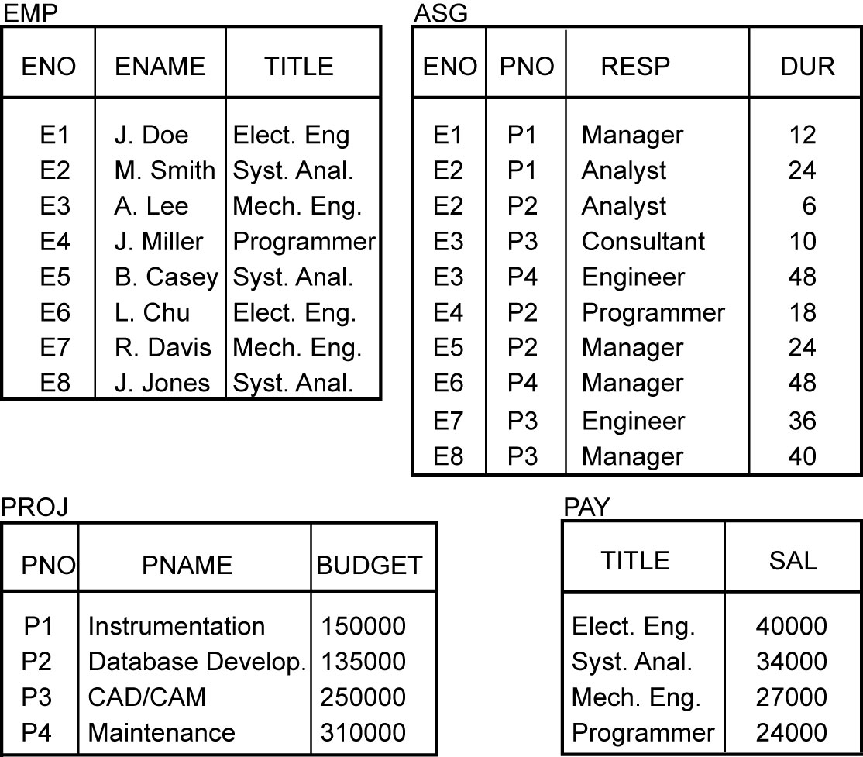
Example

Slide 24
Transparent Access
Tokyo
SELECT ENAME,SAL
FROM EMP,ASG,PAY
WHERE DUR > 12
AND EMP.ENO = ASG.ENO
AND PAY.TITLE = EMP.TITLE
Boston
Paris
Paris projects
Paris employees
Paris assignments
Boston employees
Communication
Network
Boston projects
Boston employees
Boston assignments
Montreal
New
York
Montreal projects
Paris projects
New York projects
with budget > 200000
Montreal employees
Montreal assignments
Boston projects
New York employees
New York projects
New York assignments
Notes:
Animated slide

Slide 25
Distributed Database - User View
Distributed Database

Slide 26
Distributed DBMS - Reality
User
Query
DBMS
Software
User
Application
DBMS
Software
DBMS
Software
Communication
Subsystem
User
Application
DBMS
Software
User
Query
DBMS
Software
User
Query

Slide 27
Types of Transparency
Data independence
Network transparency (or distribution transparency)
Location transparency
Fragmentation transparency
Fragmentation transparency
Replication transparency
Notes:
- Tính độc lập dữ liệu (logic và vật lý)
- Trong suốt mạng (hoặc trong suốt phân phối)
Trong suốt vị trí
Trong suốt phân mảnh
Trong suốt phân mảnh
Trong suốt nhân bản

Slide 28
Reliability Through Transactions
Replicated components and data should make distributed DBMS more reliable.
Distributed transactions provide
Concurrency transparency
Failure atomicity
Distributed transaction support requires implementation of
Distributed concurrency control protocols
Commit protocols
Data replication
Great for read-intensive workloads, problematic for updates
Replication protocols
Notes:
Sự tin cậy qua giao dịch:
Các thành phần và dữ liệu được nhân bản cần làm cho hệ quản trị cơ sở dữ liệu phân tán trở nên tin cậy hơn.
Giao dịch phân tán cung cấp
+Về tính đồng thời ( giải quyết nhiều công việc 1 lúc)
+ Tính cục bộ khi xảy ra sự cố
Hỗ trợ giao dịch phân tán cần thực hiện
Giao thức điều khiển đồng thời phân tán
Giao thức cập nhập
Nhân bản dữ liệu
Tốt cho công việc yêu cầu đọc nhiều, có vấn đề cho cập nhật
Giao thức nhân bản

Slide 29
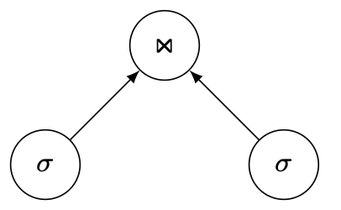
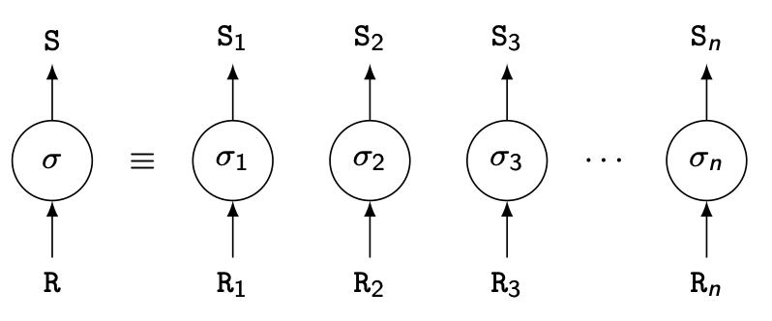
Potentially Improved Performance
Proximity of data to its points of use
Requires some support for fragmentation and replication
Parallelism in execution
Inter-query parallelism
Intra-query parallelism
Notes:
Hiệu suất có thể được cải thiệ:
- Sự gần gũi của dữ liệu với những điểm sử dụng
Yêu cầu một số hỗ trợ cho sự phân mảnh và nhân bản
- Đồng thời trong thực thi
Đồng thời giữa các truy vấn
Đồng thời trong một truy vấn
.

Slide 30
Easy to expand
Easily Scalable Data by Increasing the Storage and Processing Capacity of the Network. Dependent on the Cost of Distribution. However, the ability to easily expand the system has an economic impact and reduces cost.

Slide 31
Centralized Control
Centralized Database: Ensures the independence of data, avoids data redundancy, data is managed centrally, controlled by the Centralized Database Administrator (CDA), the CDA ensures the security of data
Distributed Database: Does not emphasize centralized control. Control is carried out by the Global Database Administrator (GDA) and the Local Database Administrator (LDA). The LDA has the independence to locate.

Slide 32
Reducing data redundancy
-In a centralized database, data redundancy is minimized, avoiding inconsistencies in data.
-In a distributed database, redundancy has the following meanigs:
+Increased local processing: Local applications perform faster if data is duplicated at all locations.
+Increased availability: If one location has a problem, the operation of applications in other locations will not be disrupted if data is duplicated.
Notes:
Giảm thiểu về dư thừa dữ liệu
Inconsistencies: Không nhất quán về dữ liệu

Slide 33
Data replication is based on two basic applications: read-only applications and update applications.
Replication helps read-only applications to perform faster, but update applications perform slower because they need to be updated at different locations.
So, data replication will be an advantage if the system has many read-only applications and few update applications. On the other hand, data replication is a disadvantage if the opposite is the case.

Slide 34
Scalability
Issue is database scaling and workload scaling
Adding processing and storage power
Scale-out: add more servers
Scale-up: increase the capacity of one server → has limits
Notes:
Khả năng mở rộng
Vấn đề là việc mở rộng cơ sở dữ liệu và khối lượng công việc.
Thêm sức mạnh xử lý và lưu trữ
Mở rộng theo chiều ngang: thêm nhiều máy chủ
Mở rộng theo chiều dọc: tăng khả năng của một máy chủ → có giới hạn

Slide 35
Outline
Introduction
What is a distributed DBMS
History
Distributed DBMS promises
Design issues
Distributed DBMS architecture

Slide 36
Distributed DBMS Issues
Distributed database design
How to distribute the database
Replicated & non-replicated database distribution
A related problem in directory management
Distributed query processing
Convert user transactions to data manipulation instructions
Optimization problem
min{cost = data transmission + local processing}
General formulation is NP-hard
Notes:
Các vấn đề DDBS
Thiết kế cơ sở dữ liệu phân tán
Cách phân tán cơ sở dữ liệu
Phân tán cơ sở dữ liệu được nhân bản và không được nhân bản
Một vấn đề liên quan trong quản lý thư mục
Xử lý truy vấn phân tán
Chuyển đổi giao dịch của người dùng thành hướng dẫn thao tác dữ liệu
Vấn đề tối ưu hóa tối thiểu {chi phí = truyền dữ liệu + xử lý cục bộ} Công thức chung là NP-hard

Slide 37
Distributed DBMS Issues
Distributed concurrency control
Synchronization of concurrent accesses
Consistency and isolation of transactions' effects
Deadlock management
Reliability
How to make the system resilient to failures
Atomicity and durability
Notes:
-Kiểm soát đồng thời phân tán
Đồng bộ hóa truy cập đồng thời
Tính nhất quán và độc lập ảnh hưởng của giao dịch
quản lý bế tắc
- độ tin cậy
Làm thế nào để làm cho hệ thống có khả năng chống lại sự cố
Nguyên tử và độ bền

Slide 38
Distributed DBMS Issues
Replication
Mutual consistency
Freshness of copies
Eager vs lazy
Centralized vs distributed
Parallel DBMS
Objectives: high scalability and performance
Not geo-distributed
Cluster computing
Notes:
Nhân bản
nhất quán , tương thích chung lẫn nhau
Độ tươi , mới của dl của nhân bản
Sẵn sàng vs chậm chễ
Tập trung và phân tán
DBMS song song
Mục tiêu: khả năng mở rộng và hiệu suất cao
Không phân tán địa lý
tính toán cụm

Slide 39
Related Issues
Alternative distribution approaches
Modern P2P
World Wide Web (WWW or Web)
Big data processing
4V: volume, variety, velocity, veracity
MapReduce & Spark
Stream data
Graph analytics
NoSQL
NewSQL
Polystores
Notes:
- phương pháp phân tán khác nhau
P2P Mô hình
Thế giới trực tuyến (WWW hoặc Web)
Xử lý dữ liệu lớn
4V: Số lượng, đa dạng, tốc độ, độ chính xác
MapReduce & Spark
Dữ liệu luồng
Phân tích đồ thị NoSQL NewSQL Polystores"

Slide 40
Outline
Introduction
What is a distributed DBMS
History
Distributed DBMS promises
Design issues
Distributed DBMS architecture

Slide 41
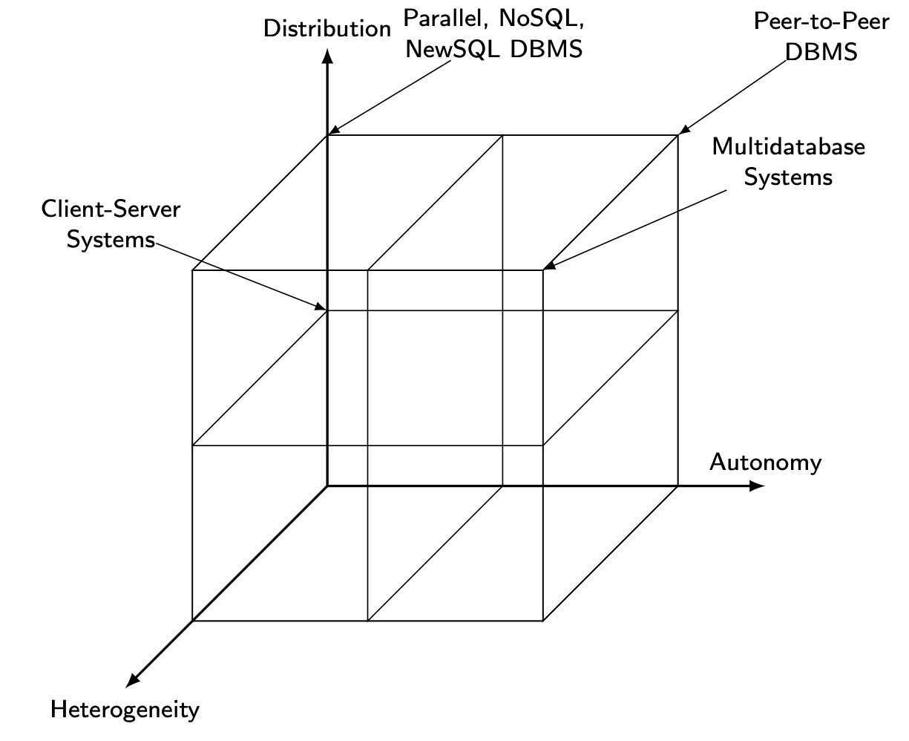
DBMS Implementation Alternatives
Notes:
Các Lựa Chọn Triển Khai Hệ Quản Trị Cơ Sở Dữ Liệu (DBMS)
Heterogeneity: tính không đồng nhất
Phân tán
Không đồng nhất
Heterogeneity:Tự trị

Slide 42
Dimensions of the Problem
Distribution
Whether the components of the system are located on the same machine or not
Heterogeneity
Various levels (hardware, communications, operating system)
DBMS important one
data model, query language,transaction management algorithms
Autonomy
Not well understood and most troublesome
Various versions
Design autonomy: Ability of a component DBMS to decide on issues related to its own design.
Communication autonomy: Ability of a component DBMS to decide whether and how to communicate with other DBMSs.
Execution autonomy: Ability of a component DBMS to execute local operations in any manner it wants to.
Notes:
Various versions: Các verson khác nhau
Phân phối
các thành phần của hệ thống có nằm trên cùng một máy hay không
Tính hỗn hợp (Ko đồng nhất)
Các cấp độ khác nhau (phần cứng, truyền thông, hệ điều hành)
Hệ quản trị cơ sở dữ liệu (DBMS) là một phần quan trọng mô hình dữ liệu, ngôn ngữ truy vấn, thuật toán quản lý giao dịch
Tự trị , động lập:
Không được hiểu rõ và là vấn đề khó khăn nhất
Các phiên bản khác nhau :
Tự trị thiết kế: Khả năng của một thành phần DBMS để quyết định về các vấn đề liên quan đến thiết kế của chính nó.
Tự trị truyền thông: Khả năng của một thành phần DBMS để quyết định liệu có giao tiếp với các DBMS khác hay không, và cách thức giao tiếp đó.
Tự trị thực thi: Khả năng của một thành phần DBMS để thực thi các thao tác cục bộ theo bất kỳ cách nào mà nó muốn.

Slide 43
Client/Server System

Slide 44
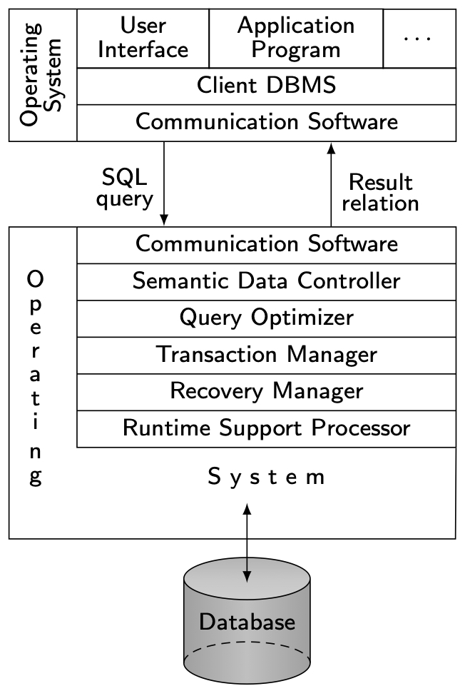
Client/Server System Client/Server Architecture

Slide 45
Advantages of Client-Server Architectures
More efficient division of labor
Horizontal and vertical scaling of resources
Better price/performance on client machines
Ability to use familiar tools on client machines
Client access to remote data (via standards)
Full DBMS functionality provided to client workstations
Overall better system price/performance
Notes:
Lợi ích của kiến trúc máy chủ-khách hàng
Phân chia công việc hiệu quả hơn
Mở rộng tài nguyên theo chiều ngang và chiều dọc
Hiệu năng giá cả tốt hơn trên các máy khách
Khả năng sử dụng các công cụ quen thuộc trên các máy khách
Truy cập dữ liệu từ xa từ máy khách (thông qua tiêu chuẩn)
Cung cấp tính năng đầy đủ của DBMS cho máy tính văn phòng
Tổng quan hiệu năng giá cả hệ thống tốt hơn

Slide 46
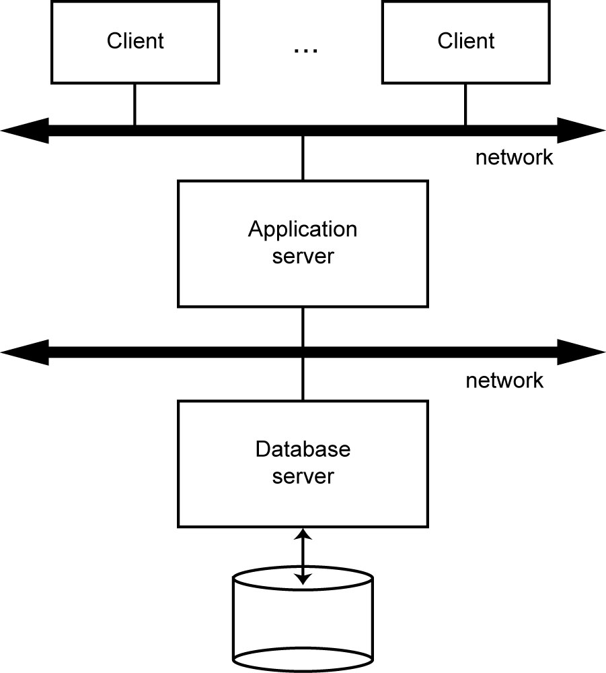
Database Server

Slide 47
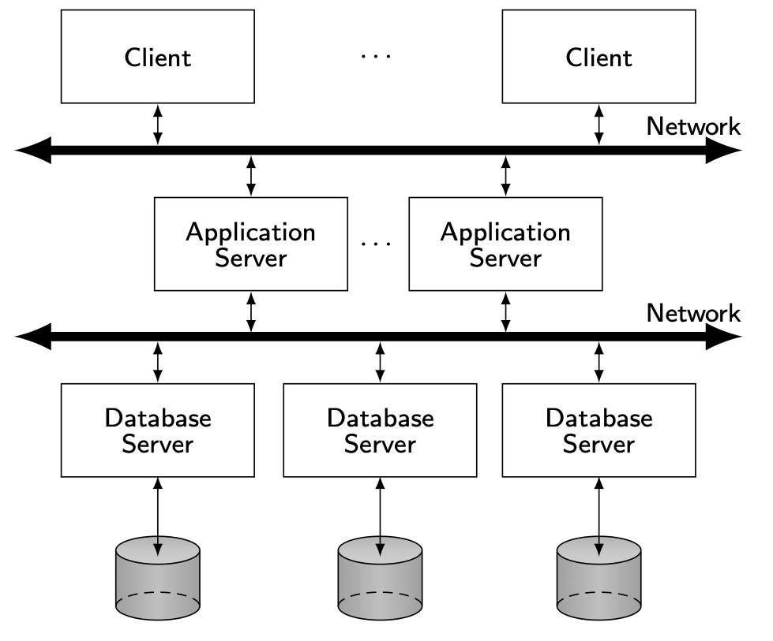
Distributed Database Servers

Slide 48
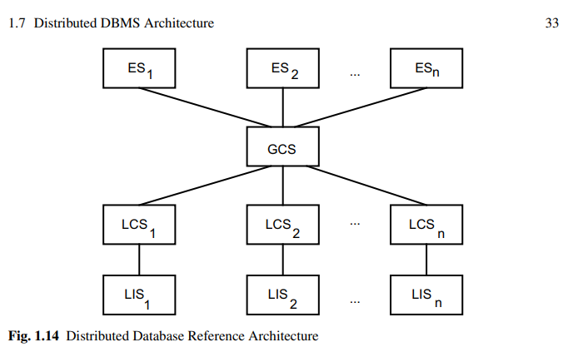
P2P System

Slide 49
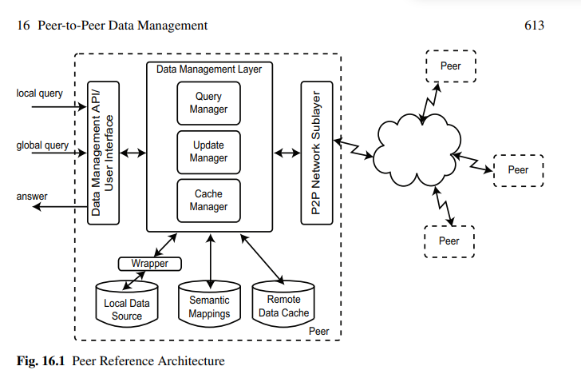

Slide 50
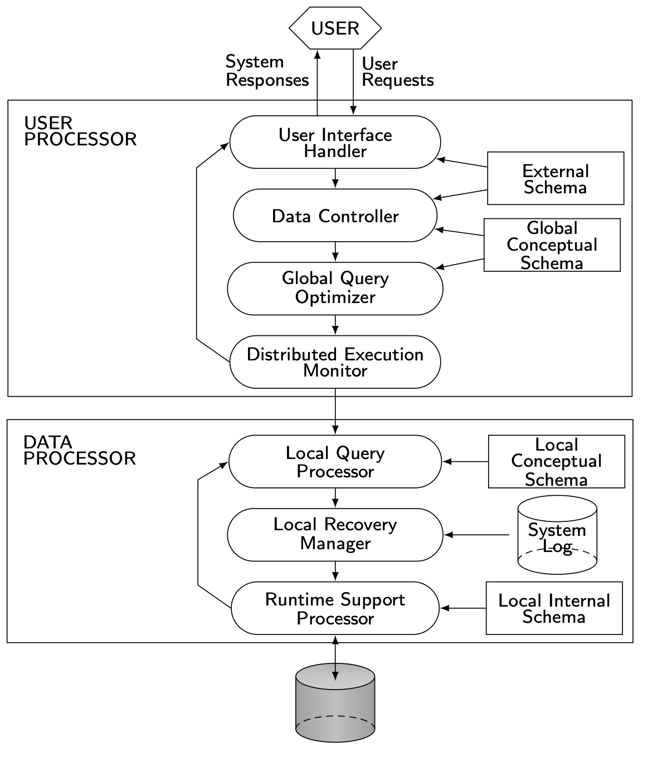
Peer-to-Peer Component Architecture
Notes:
Distributed Execution Monitor
( Theo dõi thực thi phân tán)

Slide 51
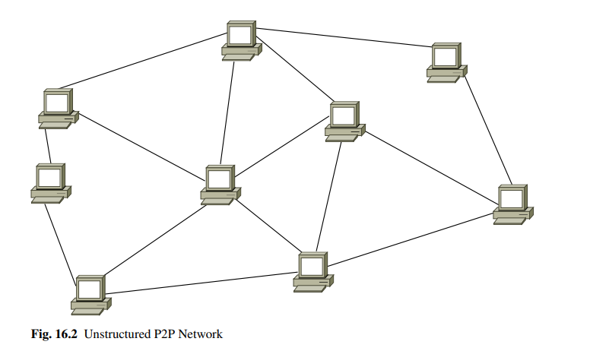

Slide 52
MDBS Components & Execution (Multimodal Database System)

Slide 53
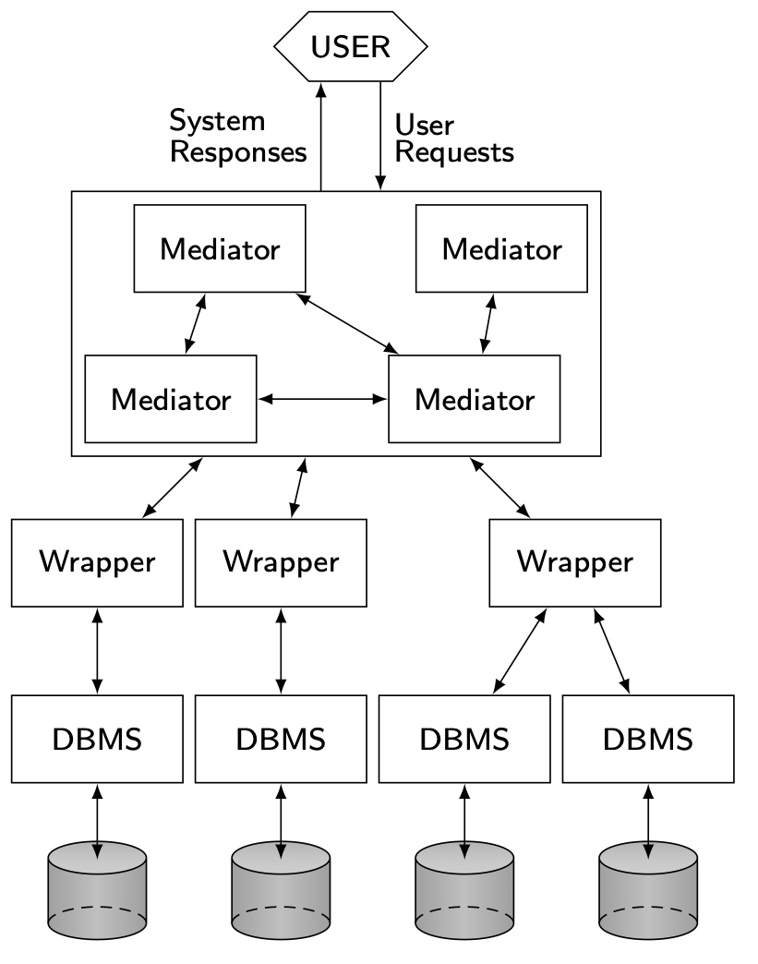
Mediator/Wrapper Architecture
Notes:
Kiến trúc Trung gian (Mediator): nơi đối tượng trung tâm (mediator) quản lý sự giao tiếp giữa các đối tượng khác mà không cần biết lẫn nhau
Wrapper: bao đóng phần mềm giúp truy cập và xử lý dữ liệu từ các nguồn khác nhau

Slide 54
Cloud Computing
On-demand, reliable services provided over the Internet in a cost-efficient manner
IaaS – Infrastructure-as-a-Service
PaaS – Platform-as-a-Service
SaaS – Software-as-a-Service
DaaS – Database-as-a-Service

Slide 55
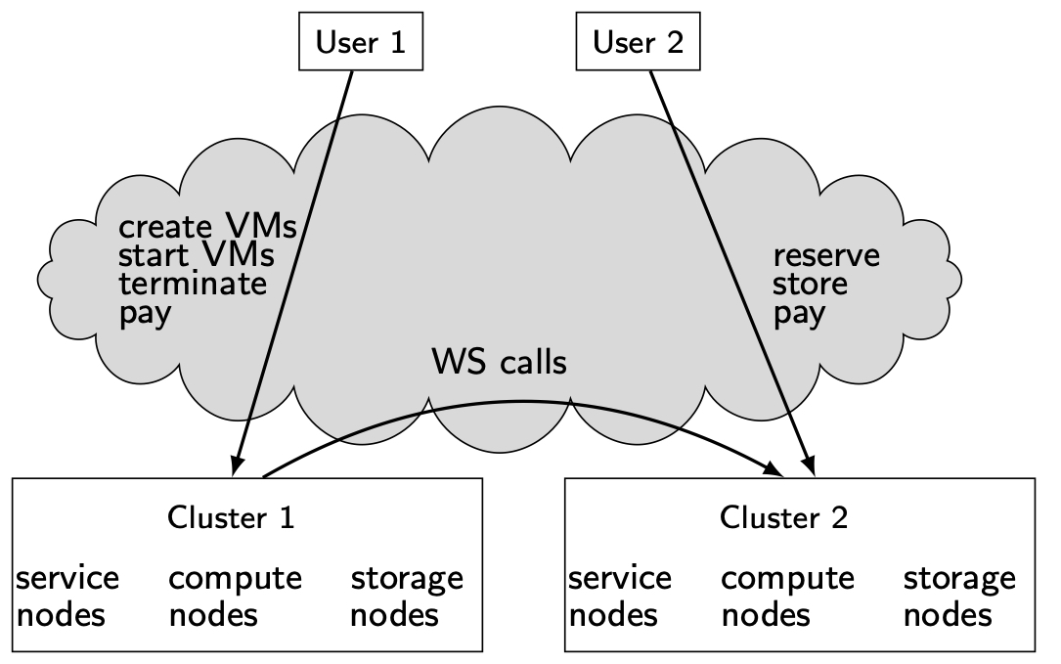
Simplified Cloud Architecture

